Slide 1


LIVE SESSION
IT基础监控 + 机房动环一体化运维
直播下半场 · 干货完整整理
2026 | 架构选型 · 深度接入 · 业务视角 · 实战演练
Notes:
欢迎回到直播间！今天下半场，我们将深入探讨一体化运维的落地细节。我们将从架构选型、动环深度接入、业务视角运维和实战演练四个方面，把技术细节掰开了揉碎了讲清楚。理解了逻辑，不管产品界面怎么变，你都会用。

Slide 2





下半场内容概览：从“知其然”到“知其所以然”
为什么不讲操作，只讲逻辑？
今天的核心议题
演示看步骤
演示只能展示固定的操作步骤，版本更新或场景切换后，你可能依然会懵。
01. 架构选型
针对不同的机房规模与业务需求，到底该选择哪种部署方案更优？
02. 动环深度接入
打通从传感器协议解析到智能告警配置的完整技术链路。
逻辑是核心
只有真正理解操作背后的底层逻辑，才能举一反三，从容应对环境的千变万化。
03. 业务视角运维
从单纯的“设备在线监控”思维，进化到以“保障业务连续性”为核心的运维视角。
04. 实战演练复盘
还原三个真实故障场景，完整复盘处置流程，避免踩坑。
干货更集中
内容将聚焦于技术原理与行业最佳实践，剔除冗余步骤，价值密度更高。
Notes:
很多朋友在问，具体怎么落地？我的机房该选哪种架构？传感器怎么接入？告警怎么配置？这些问题，正是下半场要深入聊的。我们今天换一种方式，不给大家点按钮了，而是把技术细节掰开了揉碎了讲清楚。理解了逻辑，你才能真正掌握。

Slide 3



目录CONTENTS
01 架构选型
如何根据实际场景选择部署方案，平衡成本与扩展性，打造高可用基础底座。
02 动环深度接入
从底层传感器数据采集，到上层智能告警与分析，全链路技术栈解析。
03 业务视角的运维
打破传统设备监控思维，实现从“设备在线”指标到“业务连续性保障”的价值跃迁。
04 实战演练
通过三个典型故障场景的完整复盘，详解从告警发现到彻底解决的标准处置流程。
Notes:
下半场安排了四个核心板块：第一，架构选型；第二，动环深度接入；第三，业务视角的运维；第四，实战演练。内容非常充实，大家可以先倒杯水，我们马上开始。

Slide 4


01 架构选型：一切的基础
为什么架构选型如此重要？
监控易主要部署方式
根源问题
超过三分之一的运维问题，根源不在产品功能，而在于架构选型错误。
本地化部署 (主力方案)
•单机版：适用于中小规模、单点监控场景
•多TS版：适合中大规模、性能要求高的场景
•四级架构：超大规模、多地多中心集团级场景首选
适配性
用单机版管十个机房，肯定吃力；用四级架构管一个小机房，是杀鸡用牛刀。
SaaS版 (特定场景备选)
适用于网络隔离且数据允许上云的少数场景，提供轻量化的监控服务。
长期影响
选对了，后面的路越走越顺；选错了，天天踩坑，系统维护成本极高。
Notes:
我们首先来看架构选型。为什么要先讲架构？因为在这些年与客户交流的过程中发现，至少有三分之一的运维问题，根源不在产品功能，而在于架构选型选错了。架构选型是一切的基础，选对了后面的路越走越顺，选错了天天踩坑。
在左侧我们总结了三个关键点：第一，它是很多问题的根源；第二，必须看菜吃饭，考虑场景适配性；第三，它决定了未来的发展路径。
右侧展示了监控易的两大部署模式：绝大多数客户会选择“本地化部署”，因为它能支持从单机到四级架构的各种复杂场景，满足企业对数据安全和功能深度的要求。而SaaS版仅作为特定场景的补充，比如某些对数据合规性要求较低且网络环境受限的轻量场景。所以，针对绝大多数中大型企业，我们首要推荐的是本地化部署模式。

Slide 5
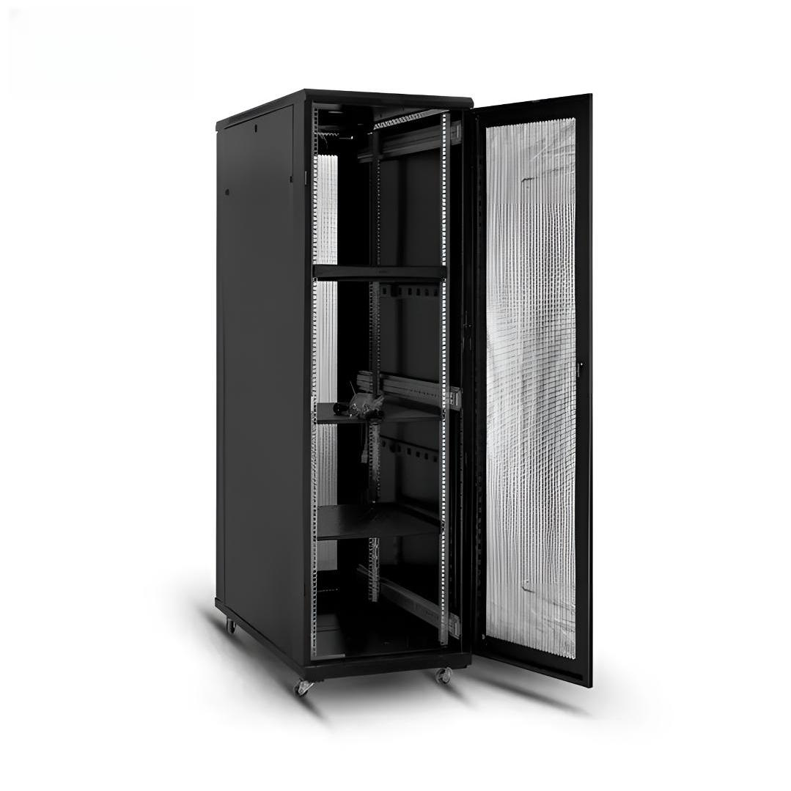




架构选型：单机版
架构描述：一体化集成
一台服务器集成所有核心功能：数据采集、历史存储、可视化展示、告警通知，实现全链路闭环。
适用场景：小规模单一机房
• 适用范围：单机房，且设备总数在1000台以内
• 典型案例：中小企业核心机房，包含200-300台服务器及几十台网络、动环设备。
部署极其简单
仅需一台物理/虚拟服务器，半天内即可完成部署并投入生产运行。
无法水平扩展
受限于单节点性能瓶颈，随着监控规模增长，需迁移至集群架构。
Notes:
首先是单机版，这是最简单的架构。一台服务器把所有功能都装上，采集、存储、展示、告警，全部在一台机器上搞定。它非常适合设备数量在1000以内的单机房，比如一个中小企业的核心机房。优势是部署简单，一台机器装上去半天就能跑起来。但它的局限也很明显，没法水平扩展，监控规模上来了就得换架构。

Slide 6

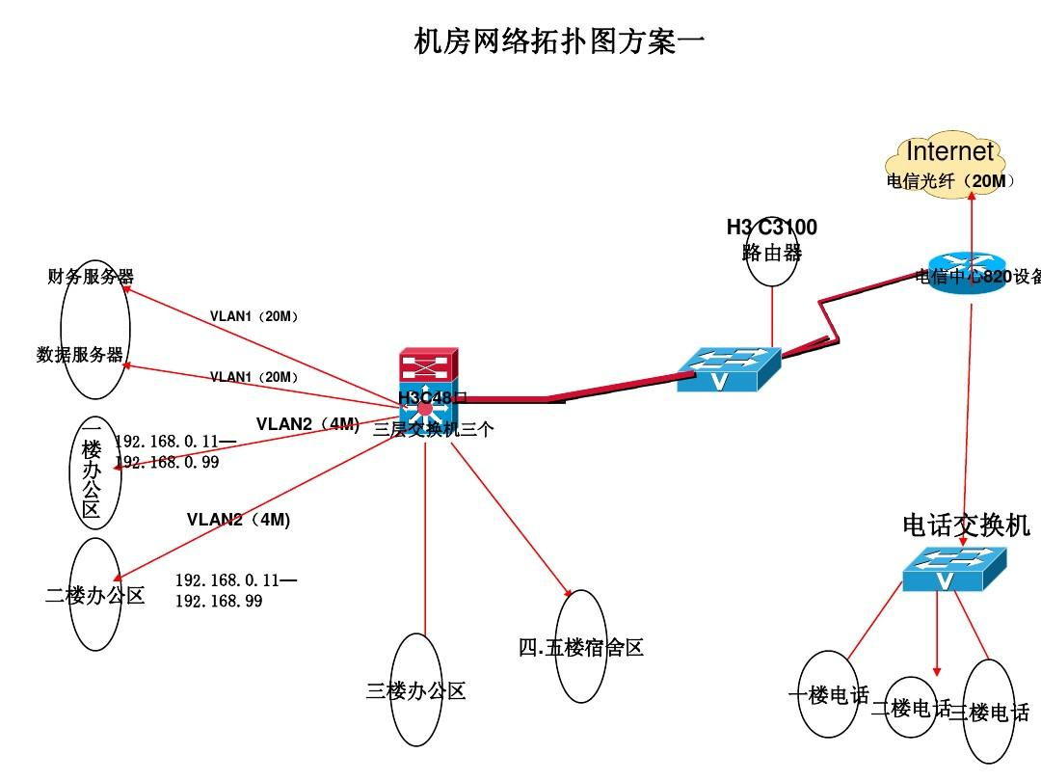


架构选型：多TS版
架构描述
适用场景
TS (采集服务器):负责数据采集。
CCU (中心控制单元):负责数据存储、分析和展示。
两者分离，通过双向通信协同工作。
适用于多机房场景，例如企业拥有总部数据中心，同时在多地设有分支机房，需统一管理和监控的场景。
关键决策：带宽
设计亮点
• 带宽充足：TS集中部署在总部，统一管理远程机房设备。
• 带宽不足：TS分布部署在各地机房，本地采集存储后，再回传汇总数据。
通过“本地优先”策略，TS采集的数据默认存储在本地，能有效应对网络波动或中断，最大程度避免数据丢失风险。
Notes:
接下来是多TS版。TS是采集服务器，CCU是中心控制单元。这种架构把采集和控制分离开，非常适合多机房场景。比如一个企业有总部和多个分支机房。这里有个关键决策点：带宽。如果带宽充足，TS可以集中部署；如果带宽不足，就把TS分布到各个机房，本地采集再回传数据。这个设计就是为了应对带宽不足的情况，避免数据丢失。

Slide 7
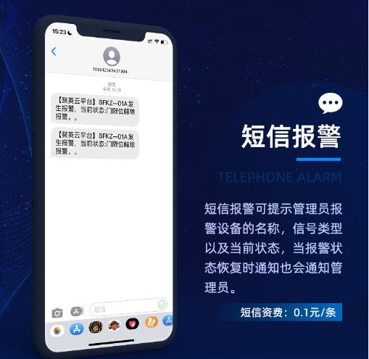


架构选型：SaaS版
适用场景 (特定问题解决方案)
• 分支机房与总部有防火墙隔离，且不允许修改策略
• 分支机房具备访问外网的网络条件
• 客户允许将监控指标等数据上云存储与分析
工作机制
通过 TS 代理端主动向云端平台发起连接，无需在分支侧开放任何入站端口，即可实现数据传输与反向管理。
重要提示
•非主力推荐：产品以本地化部署为主，此模式仅适用于上述特定网络受限场景
•数据安全：数据先落盘本地再压缩上传，断网不丢数据，且带宽占用极低。
Notes:
SaaS版主要解决一个特定问题：分支机房和总部之间有防火墙隔离，又不允许改策略，同时分支可以访问外网且数据允许上云。这种情况下可以部署SaaS版，TS主动连接云端，不需要开放端口。但要强调，监控易以本地化部署为主，SaaS版只在少数特定场景中使用。

Slide 8
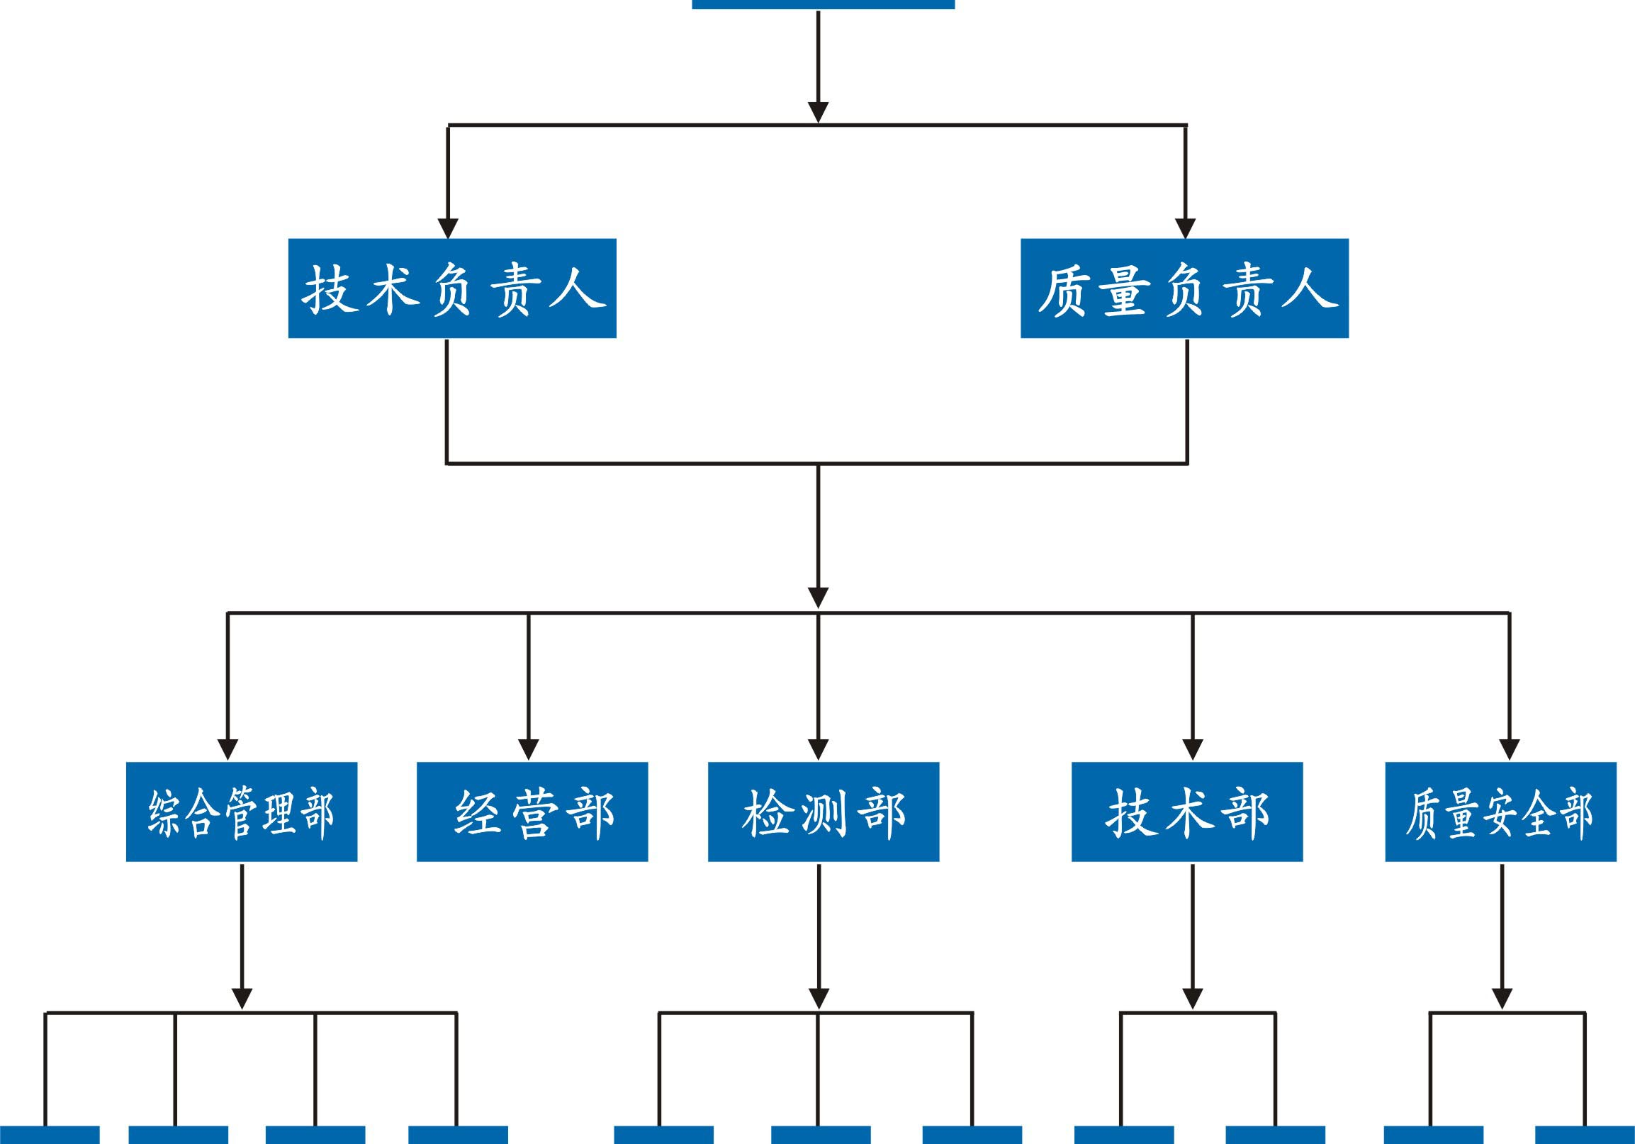


架构选型：四级架构
适用场景
适用于多层级管理场景，如省管市、市管县、军队、海关等对行政或组织层级有严格划分的业务场景。
两种部署模式
•无网闸直通同步：上下级网络畅通时使用，确保数据毫秒级同步，效率极高。
•有网闸代理转发：跨网闸场景下，通过安全代理服务实现数据安全摆渡与传输。
核心价值
打破层级壁垒，实现多层级业务数据的统一汇聚和分级管理，兼顾全局视角与局部自治。
多层级管理架构示意
Notes:
最后是四级架构，它适用于省管市、市管县这种多层级管理场景。比如省级政务云，省中心要看全省数据，地市中心要看本地区县数据。它有两种模式：网络畅通就用直通同步，有网闸就用代理转发。核心是实现多层级数据的统一汇聚和分级管理。

Slide 9





架构选择决策树与补充要点
架构选择决策树
关键补充要点
1. 单机房，设备≤1000 →单机版
2. 多机房，网络互通：带宽充足→多TS集中部署；带宽不足→多TS分布部署
3. 网络不通 (防火墙隔离)：网络可改造→回到步骤2；不可改造且可上云→SaaS版
4. 有多层级管理需求 →四级架构
双机热备支持范围
仅单机版和多TS版支持双机热备方案。如您的业务场景对高可用性有严格要求，请优先考虑以上版本。
性能参考参数
• 理论上限：1个TS服务支持约 30,000 个监测点。
• 推荐配置：128G内存/16核CPU的TS节点，建议监控约4000个OS。
• 特别注意：如采用虚拟化部署，建议预留更高的CPU配置。
核心原则：
能本地就本地，数据留在自己手里最安全。
Notes:
总结一下架构选择的决策树。单机房选单机版，多机房看带宽选多TS版，网络不通且允许上云才考虑SaaS版，多层级管理选四级架构。核心原则是能本地就本地。另外补充两点：双机热备目前只有单机和多TS版支持；性能方面，实际配置要比理论值保守，特别是虚拟化部署时。

Slide 10


02 动环深度接入：从传感器到智能告警
统一采集的底层逻辑
架构选好后，我们深入采集底层，看看如何将各种动环设备接入监控系统。动环设备的接入核心在于解决通讯协议的多样性问题，让不同“语言”的设备都能被统一管理。
Modbus (RTU/ASCII)
工业界的“通用语言”，大量温湿度传感器、电力仪表、PLC等底层设备广泛使用的主流协议。
SNMP 标准协议
IT与动环的“交集”，高端精密空调、UPS、智能PDU等具备网络管理功能的设备普遍支持此协议。
TCP/IP 直连
针对部分支持Socket通信或私有SDK的智能设备，支持直接通过网络端口进行数据交互。
💡 监控易“零开发”接入：内置丰富的协议解析库，无需额外编写驱动代码。管理员只需在系统界面上选择对应协议，填入设备IP、端口等基础参数，即可快速完成接入。
第一步：
搞清楚客户设备的通讯协议！
Notes:
架构选好了，现在进入动环深度接入。动环设备的协议五花八门，最常见的是Modbus，其次是SNMP和TCP/IP直连。监控易对这些协议全部支持，不需要额外开发驱动。做动环项目时，第一步就是搞清楚客户设备的通讯协议，否则接不进去一切白搭。

Slide 11
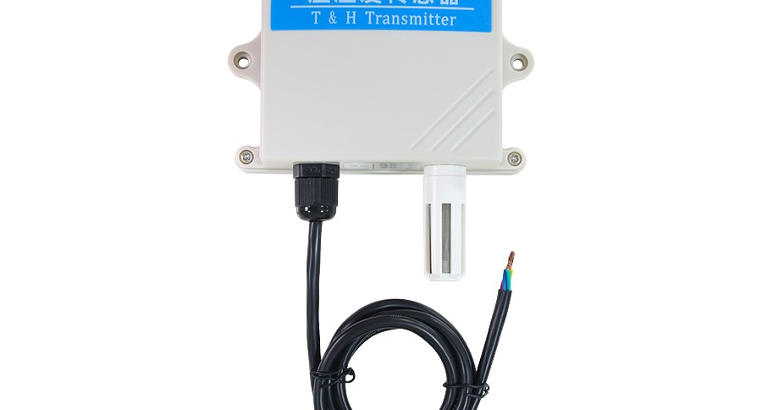
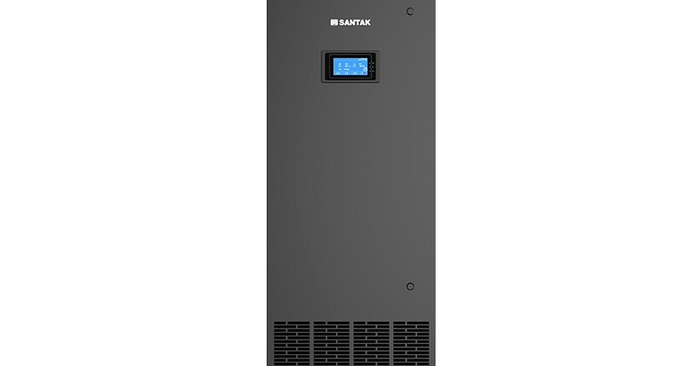
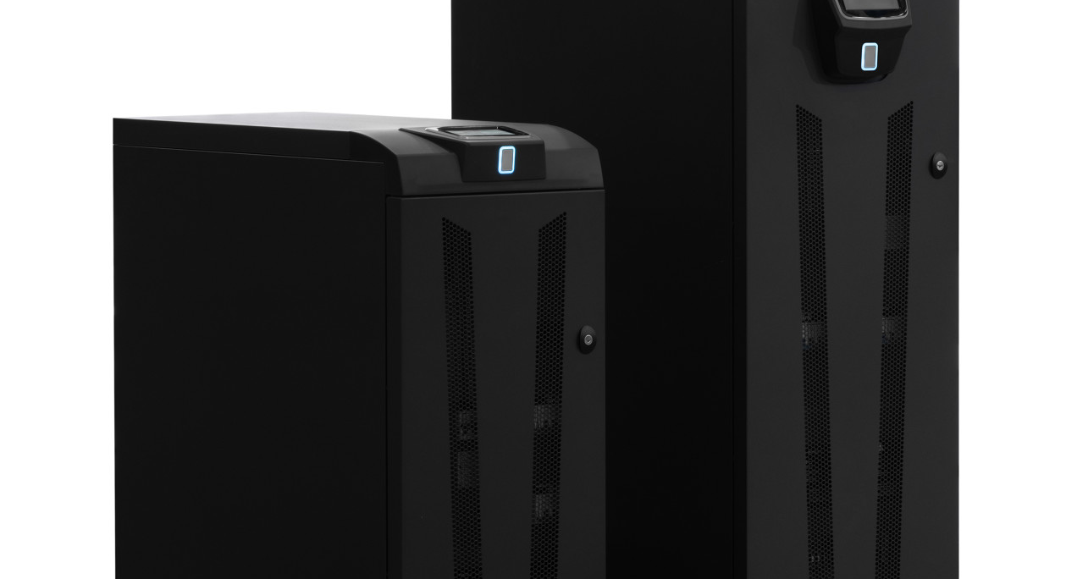
动环设备接入要点 (1)
温湿度传感器
空调监控
UPS监控
接入方式:通常通过串口服务器接入，支持SNMP协议。
核心配置:设置合理的告警阈值。建议温度28℃预警，32℃告警；湿度保持在40%-60%区间为正常。
注意:需根据机房密度动态调整，高密度机房标准更高。
核心参数:压缩机运行状态、送风/回风温度、加湿器状态。
关键指标:关注“送回风温差”，它是反映制冷效率的直接依据。
警惕:“看似正常实际效率下降”的隐性故障，如制冷剂缓慢泄漏。
核心参数:输入/输出电压、实时负载率、电池剩余容量及后备供电时间。
专业指标:监测电池内阻，判断电池健康度。
行业经验:当内阻实测值超过初始值的30%时，建议更换电池组。
Notes:
我们逐个来看设备接入要点。温湿度传感器是基础，关键是阈值设置，夏季建议28度预警，32度告警。空调监控的核心是看送回风温差，而不只是看运行状态，温差变小可能意味着制冷效率下降。UPS监控除了常规参数，更专业的是监测电池内阻，当内阻超过初始值30%时就该考虑更换了。

Slide 12
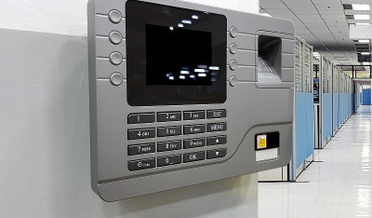
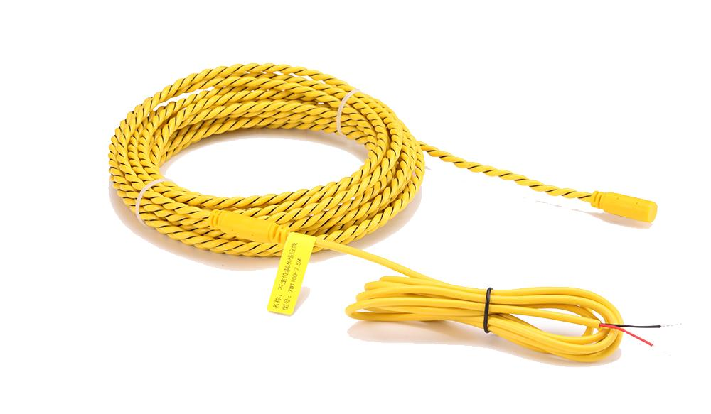
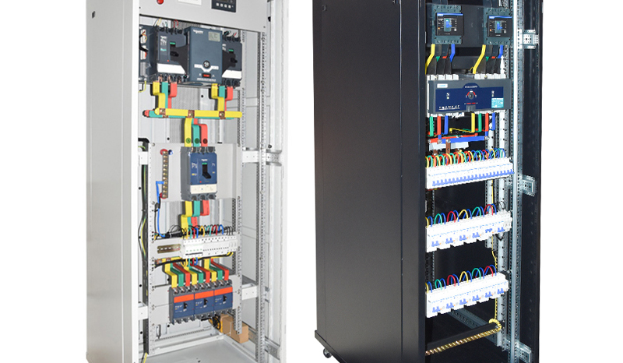
动环设备接入要点 (2)
01 门禁监控
02 漏水检测
03 电力监测
● 监控维度：门磁状态、刷卡记录、远程开门控制。
● 关联管理：直接关联物理安全与等保合规要求。
● 核心价值：完整的门禁日志是安全审计的关键依据。
● 传感器类型：定位式(精确到米)、区域式(告警区域)、绳式(沿管线铺设)。
● 关键部署：建议在空调下方、水管沿线、窗户及机柜底部等高风险区域部署。
● 监测参数：电压、电流及易忽视的功率因数。
● 潜在影响：功率因数过低不仅影响设备寿命，更会显著增加电费支出。
● 管理价值：从单一运维向“运维+成本优化”双重价值延伸。
Notes:
门禁监控主要关注门磁状态、刷卡记录和远程开门，是安全审计的重要依据。漏水检测要根据风险区域选择合适的传感器类型，如定位式或绳式。电力监测中，一个特别容易忽视的指标是功率因数，它不仅影响设备寿命，还关系到电费成本。

Slide 13
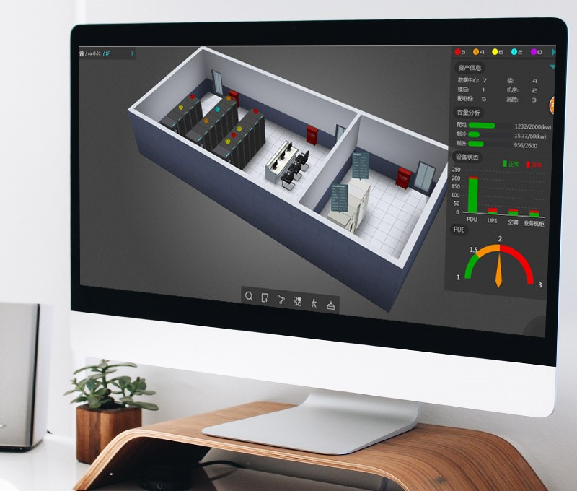



3D可视化：直观掌控机房全局
核心价值
直观展现
机房物理布局、机柜位置、设备U位等资源分布一目了然。
关联配置
温湿度、烟感等环境传感器可在3D视图中直接关联配置。
快速定位
告警时，3D视图对应位置实时高亮变红，无需再查编号对图纸。
U位管理
彻底告别传统Excel表格，实现机柜U位资源的可视化全生命周期管理。
案例分享：某大型制造企业定制开发，在3D视图点击摄像头图标，即可查看实时监控画面，实现运维与安防信息融合，无需切换系统。
这就是一体化运维的魅力：所有信息在一个平台。
Notes:
3D可视化是监控易非常亮眼的特性。它能直观展现机房布局，更关键的是，当某个传感器告警时，3D视图里对应位置会高亮变红，一眼就能看出问题所在。我们还为客户定制过点击摄像头图标直接看实时画面的功能，这就是一体化运维的魅力，所有信息在一个平台里，不用来回切换。

Slide 14


智能告警配置的实践要点
痛点：告警风暴
告警量过大，日均数百条，导致运维人员产生“告警疲劳”，关键的故障告警被海量噪音淹没。
核心解决方案
•合理阈值：基于历史数据动态调整，拒绝套用“一刀切”的默认值。
•告警分级：关键故障用电话/短信触达，普通异常仅邮件通知。
•告警收敛：自动合并同一设备的短时重复告警，避免刷屏。
监控易平台支持
支持邮件/短信/脚本/声音等多渠道通知；支持自定义监测时段，灵活配置非工作时间告警策略。
Notes:
很多客户反映上了监控系统但告警太多，形成了告警风暴。解决办法有三个层面：第一，阈值要合理；第二，告警分级，关键告警用电话短信，普通告警用邮件；第三，告警收敛，合并重复告警。监控易支持多种通知方式，并能设置任务计划，灵活处理不同时段的告警。

Slide 15


03 业务视角的运维：从“设备在线”到“业务保障”
传统视角：关注“设备”
核心关注点：“设备是否在线？”
只盯着服务器、网络、存储等底层基础设施的状态，容易陷入“只见树木，不见森林”的误区。
业务视角：关注“价值”
核心关注点：“业务是否正常？”
从业务价值出发，关注服务可用性、交易成功率、用户体验，确保业务连续稳定运行。
设备在线 ≠ 业务正常
❌ CPU 使用率 10% ≠ 系统健康可用
❌ 磁盘剩余空间 50% ≠ 业务不会中断
👉 必须建立一套从业务视角出发的运维指标体系
Notes:
接下来是第三部分，业务视角的运维。这可能是很多运维团队正在经历的转型——从关注“设备是否在线”到关注“业务是否正常”。
左侧代表传统视角，我们过去习惯盯着底层的服务器、交换机，看设备是不是在线，端口是不是通的。但是，设备在线并不代表业务是正常的。比如，服务器CPU使用率很低，但因为一个死锁导致关键业务无法处理，这种情况在传统视角下很难发现。
右侧代表业务视角，我们需要把关注点上移，直接关注业务的可用性、响应时间、交易成功率，关注用户最终体验。
所以，我们必须建立一套从业务视角出发的指标体系，才能真正实现从“保设备”到“保业务”的转变。

Slide 16
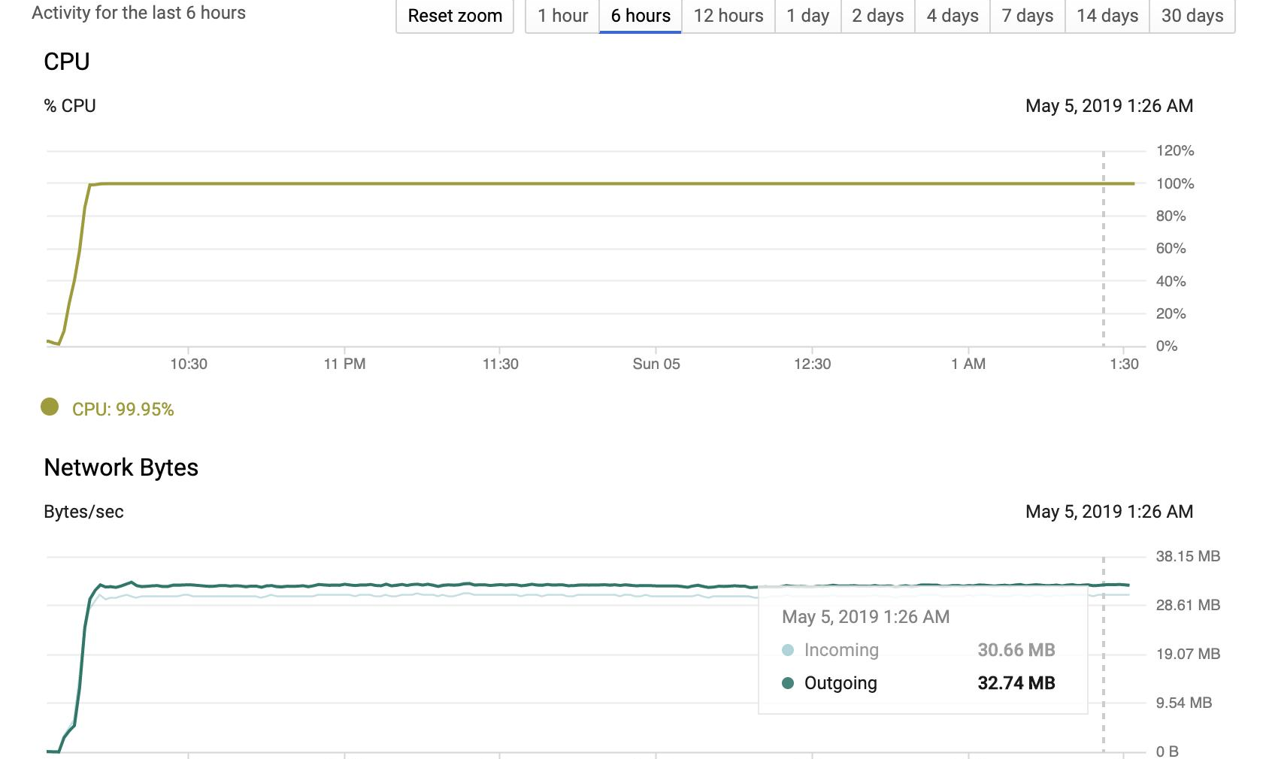


三大核心业务指标
可用性 Availability
繁忙度 Busyness
健康度 Health
公式：(正常监测状态总时间 / 监测总时间) × 100%
核心提问：你的业务能不能用？
公式：监测返回值 / 基线配置值
核心提问：你的业务忙不忙？
💡 相比绝对值，更能反映业务负载的相对变化趋势
计算：按关键/重要/普通级别匹配运算，取最低级别
核心提问：你的业务健不健康？
🛡️ 确保最严重的单点问题不会被平均值掩盖
Notes:
监控易提供三个核心业务指标：可用性、繁忙度和健康度。可用性回答业务能不能用，繁忙度回答业务忙不忙，它通过与历史基线对比，比看绝对值更有意义。健康度是最综合的指标，它取所有组件中最低的级别来计算，确保最严重的问题不会被掩盖。

Slide 17
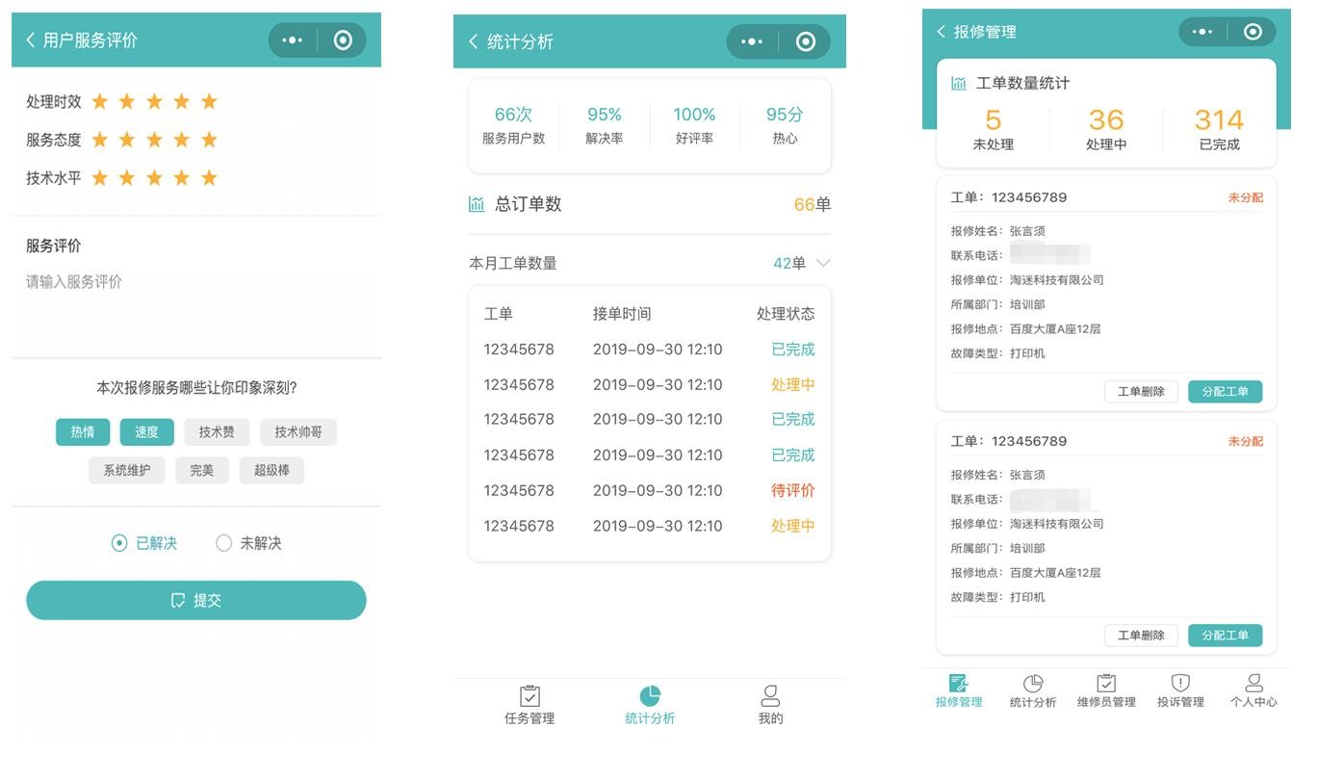

业务分析三大利器与工单闭环
业务分析三大利器
• 业务树：展示业务系统层级关系 (业务→子系统→组件→设备)，清晰梳理架构。
• 业务报表：按时间维度深度分析业务可用性趋势，识别风险周期。
• 业务拓扑：可视化展示业务链路上节点的依赖关系与实时状态。
💡 三者结合，形成从宏观到微观的完整业务监控体系。
从告警到工单的闭环管理
🚫 痛点：告警频发无人认领，故障修复状态无法追踪，权责不清。
🛠️ 方案：告警自动联动工单，实现创建→分配→处理→验收的全流程自动化。
🎯 价值：彻底实现“问题有人管、过程有追踪、结果有反馈”的闭环管理。
闭环流程示意
发现问题 → 通知到人 → 处理问题 → 确认恢复
Notes:
除了业务指标，监控易还提供业务树、业务报表、业务拓扑三大利器，形成完整的业务分析体系。更重要的是，我们解决了从告警到工单的闭环问题。告警可以自动创建工单，分配给责任人，处理过程实时更新，完成后自动关闭告警。真正做到了问题有人管、结果有追踪。

Slide 18



用业务视角重新解读五大融合能力
01 / 一条完整的业务保障链路
统一采集
解决全域数据源接入难题，打破信息孤岛，夯实数据底座。
统一告警
解决告警风暴与信息汇聚难题，实现告警的标准化分级管理。
自动处置
解决人工操作效率低的问题，利用脚本化编排大幅缩短故障恢复时间。
主动巡检
解决隐患发现滞后问题，从被动“等故障”转向主动“找隐患”。
预测维护
解决风险不可控难题，基于AI数据模型实现故障提前预警与管控。
一体化运维的本质
从被动救火到主动预防
从设备管理到业务保障
Notes:
回到上半场提到的五大融合能力，用业务视角重新解读：统一采集解决数据源，统一告警解决信息汇聚，自动处置解决效率，主动巡检解决隐患发现，预测维护解决风险管控。这五大能力不是孤立的，它们是一条完整链路，最终指向业务保障。一体化运维的本质，就是从被动救火到主动预防，从设备管理到业务保障。

Slide 19


04 实战演练：三个典型场景的完整处置流程
理论讲完了，现在进入最实战的部分。还原三个真实场景的完整处置流程，看看在实际运维中，一套完善的监控系统是如何快速响应、精准定位并解决问题的。
场景一
场景二
场景三
夏季机房空调故障处置
温度异常告警触发后，如何通过联动监控快速确认故障设备、调度备用系统并恢复环境温度，防止设备宕机。
UPS电池老化预警与更换
利用内阻监测与充放电测试数据，建立电池健康度模型，提前发现隐患并制定更换计划，规避断电风险。
跨区域多机房统一监控
面对多地分散部署的机房，如何通过统一的监控大屏实现全局状态感知，以及如何协调区域运维资源进行快速支援。
Notes:
理论讲完了，现在进入最实战的部分。我们将还原三个真实场景的完整处置流程，看看在实际运维中监控系统是怎么发挥作用的。这三个场景分别是：夏季机房空调故障处置、UPS电池老化预警与更换，以及跨区域多机房统一监控。

Slide 20
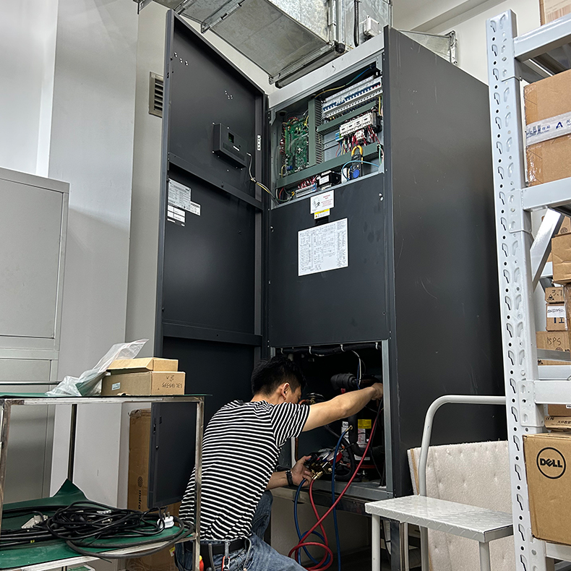

场景一：夏季机房空调故障处置
发现问题 · 实时预警
• 温湿度传感器检测区域温度持续升至28℃，自动触发告警。
• 告警信息通过短信即时推送，并同步在机房3D视图中进行标黄高亮。
问题定位 · 平台联动
• 运维人员在3D视图快速定位告警点，关联查看空调实时运行数据。
• 结合送/回风温差(9℃ < 12℃)与低功率因数，综合判定为“制冷剂泄漏”，全程无需切换平台。
处置恢复 · 智能闭环
• 自动生成工单并派发，若温度>32℃，自动执行“邻机加功率/减非关键负载”脚本。
• 故障修复后，系统确认温度回落，自动推送恢复通知并归档工单，完成复盘。
Notes:
第一个场景是夏季机房空调故障。首先，温湿度传感器发现温度上升并预警。运维人员通过3D视图快速定位，并通过分析空调送回风温差等数据，判断是制冷剂泄漏。在等待工程师期间，系统可以自动执行预设脚本进行处置。修复后，系统自动确认恢复。整个过程形成了发现、定位、处置、恢复的完整闭环。

Slide 21
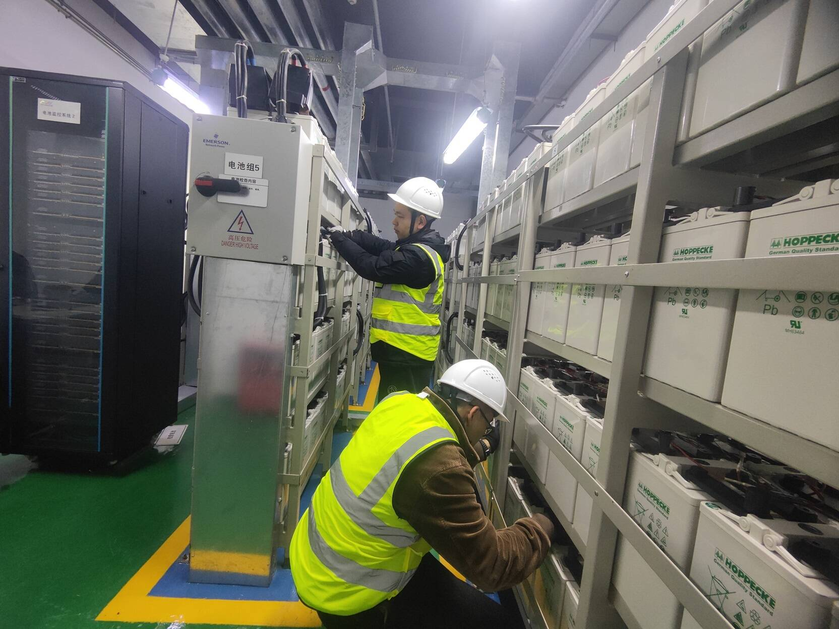


场景二：UPS电池老化预警与更换
▍预测维护的价值对比
传统维护方式
监控易 AI 预测
依赖定期放电测试（半年/一年一次），两次测试间隔期内电池状态完全“未知”，存在极大的突发故障风险。
实时监测每一节电池的电压、内阻、温度，并建立AI动态基线模型，精准识别老化趋势。
真实案例复盘：一组32节UPS电池，初始内阻平均3.5毫欧。运行两年后，AI动态基线发现第17号电池内阻增至4.8毫欧（增幅37%），已超30%的建议更换阈值并自动预警。运维团队据此在计划内完成更换，完全未影响业务运行。
💡 核心价值：把“被动的事后救火”转变为“主动的提前预防”
工程师在机房按计划更换预警的UPS蓄电池
Notes:
第二个场景体现了预测维护的价值。传统方式是定期做电池放电测试，但两次测试之间状态未知，存在“盲区”。
而通过监控易，我们可以实时监测每一节电池的内阻、电压和温度，并建立AI动态基线。当某节电池的内阻增长趋势异常，比如在这个案例中，电池内阻增幅超过30%的阈值时，系统会自动提前发出预警。
这使得运维团队能够将被动的“事后救火”转变为“主动的提前预防”，在不影响业务的情况下，从容地安排电池更换工作，彻底避免了意外断电带来的风险。

Slide 22
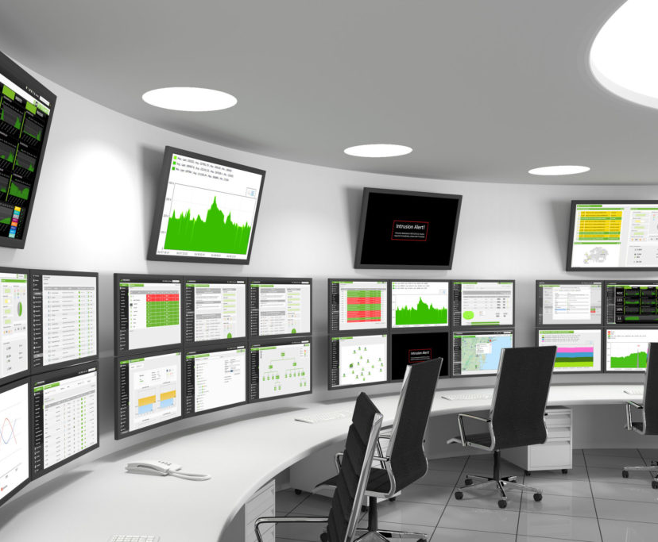


场景三：跨区域多机房统一监控
场景设定
某大型药业集团，全国5个分支机房，总部在北京。分支与总部通过VPN/专线互联，带宽资源有限，对数据传输有较高要求。
部署架构
多TS分布架构：总部部署CCU，各分支机房独立部署TS。
工作机制：分支TS负责本地采集与存储，仅汇总关键数据经专线同步至总部CCU。
核心优势
•统一视图：实现“一点看全国”，大幅降低总部运维管理复杂度。
•数据安全：断网不丢数据，网络恢复后自动补传，数据完全私有化存储。
•可扩展性：支持平滑升级至四级架构，灵活适应未来区域自治需求。
“ 监控系统能跟着业务一起成长，而不是成为瓶颈 ”
Notes:
第三个场景是跨区域多机房统一监控。一个集团在全国有多个分支机房，采用多TS分布架构，总部部署CCU，分支部署TS。这样总部运维团队可以在一个平台看到所有数据。即使分支网络中断，数据也不会丢失。这种架构还具备良好的扩展性，可以平滑升级到四级架构，让监控系统能跟着业务一起成长。

Slide 23
总结回顾：核心内容概览
01架构选型
主力：单机版、多TS版、四级架构（本地化部署）
备选：SaaS版（仅用于少数网络隔离场景）
原则：坚持“能本地就本地”，始终将数据安全放在第一位。
02动环深度接入
专业细节：电池内阻超30%建议更换、空调关注温差、温湿度阈值需因地制宜设置。
关键意义：掌握这些专业指标，是区分“专业运维”与“普通运维”的核心分水岭。
03业务视角运维
三大核心指标：关注“能不能用”的可用性、“忙不忙”的繁忙度、“健不健康”的健康度。
闭环管理：建立从告警自动触发到工单流转的完整链路，实现问题可追踪、可闭环。
04实战场景应用
故障处置：空调故障实现“快速发现-精准定位-自动处置”的全流程优化；
智能预警：基于AI动态基线实现UPS设备的预测性维护；
架构优势：本地化多TS分布架构，确保了跨区域监控的灵活与稳定。
Notes:
各位朋友，我们一起回顾一下下半场的核心内容。首先是架构选型，记住能本地就本地。第二是动环深度接入，那些专业细节是区分专业运维的关键。第三是业务视角的运维，掌握可用性、繁忙度、健康度三大指标和工单闭环。第四是三个实战场景，它们真实地展示了监控系统的价值。

Slide 24


再强调：五大融合能力与关键性能
五大融合能力：告别信息孤岛
自动发现率：95%以上
500台设备的机房，手动录入需要一周，而通过自动发现仅需几小时即可完成，极大降低人工成本。
统一采集
数据不孤岛
统一告警
信息不遗漏
自动处置
效率不打折
主动巡检
设备隐患早发现，绝不遗漏
预测维护
AI 辅助分析，故障不突发
告警延迟：9秒 (Max)
从设备发生故障到运维人员收到告警通知，最慢不超过9秒。在夏季高温等极端场景下，这9秒就是安全与事故的分界线。
⚠️ 没有融合的代价：告警不知道哪来的，出问题不知道找谁，看全局要登三四个平台。
Notes:
最后再强调一下五大融合能力。我见过太多客户，监控系统装了好几套，告警来了都不知道是哪个系统发的。这就是没有融合的代价。这五大能力真正落地了，你的运维才是真正的一体化。另外，记住两个数字：95%以上的自动发现率，和最慢9秒的告警延迟。这些性能不是冷冰冰的参数，而是直接关系到业务安全。

Slide 25

夏季已至，做好准备
考验是必然的
准备与否的区别
监控的定位
夏季机房的高温考验不是可能发生，而是一定会发生。它是每年运维工作的“期末考试”，无法回避，只能直面挑战。
✅ 准备好了
空调故障只是一个普通告警，系统自动响应，从容应对。
❌ 没准备好
故障直接升级为业务中断事故，造成无法挽回的经济损失。
“不是锦上添花，
而是基础设施。”
它是保障机房安全的地基，
而非可有可无的点缀。
🎯 我们的共同目标
让你的机房在夏季也能安全稳定运行，让核心业务实现 7×24 小时不中断。
Notes:
最后想对所有运维朋友们说，夏季已经来了，机房的高温考验一定会发生。区别在于，准备好了的机房，空调故障只是一个告警；没准备好的，可能就是一次业务中断。一体化监控不是锦上添花，而是基础设施。希望今天的内容能帮助大家做好准备。

Slide 26




感谢聆听
Q & A
深入了解或申请试用
各平台搜索 “监控易” 联系我们
关注我们
获取更多专题直播信息
Notes:
如果您对监控易的产品感兴趣，想要更深入了解或申请试用，可以扫描屏幕上的二维码或联系我们的销售团队。后续我们还会有一系列专题直播，请关注我们的公众号。感谢大家的陪伴，希望今天的内容对您有帮助，我们下次直播再见！

